Slide 1

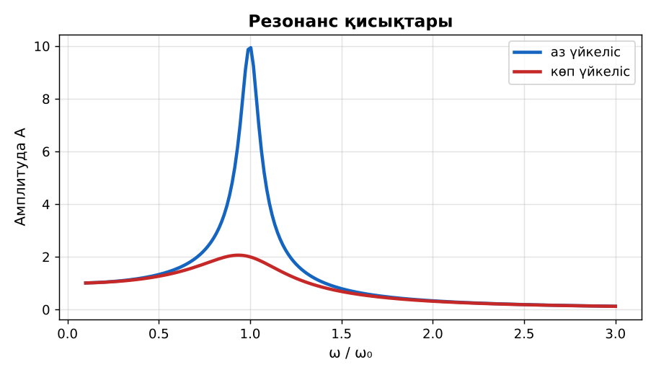
ФИЗИКА · 9-СЫНЫП · 45-САБАҚ
Бөлім: Тербелістер және толқындар
Еркін және еріксіз тербелістер, резонанс
Педагог: Айтбаев С.Б.
Құндылық: Шығармашылық және инновация
Notes:
Сабақтың тақырыбы: Еркін және еріксіз тербелістер, резонанс. Бөлім: Тербелістер және толқындар. Ұйымдастыру кезеңі: сәлемдесу, түгендеу, бағалау парағын тарату. (Тақырып пен сурет шертілгенде пайда болады.)

Slide 2

Сабақтың мақсаты
Сабақтың басы · 6 мин
Оқу мақсаттары (бағдарлама)
Сабақ соңында біз:
9.2.5.10 – еріксіз тербеліс амплитудасының мәжбүрлеуші күштің жиілігіне тәуелділігін график бойынша сипаттау;
9.2.5.11 – резонанс құбылысын сипаттау
1
Еркін және еріксіз тербелістерді ажыратады
2
Еріксіз тербеліс амплитудасының мәжбүрлеуші күш жиілігіне тәуелділігін график бойынша сипаттайды
3
Резонанс құбылысын және оның шарттарын түсіндіреді
4
Резонанстың пайдасы мен зиянын мысалдармен талдайды
Notes:
Мақсаттарды бір-бірлеп шертіп ашыңыз. Проблемалық жағдаяттан кейін осы слайдқа оралып, мақсатты оқушылармен бірге тұжырымдаңыз.

Slide 3


Білімді өзектендіру: «Сәйкестендір»
Сабақтың басы · 6 мин
Интерактивті тақтада «№ 3-зертханалық жұмыс. "Математикалық маятниктің көмегімен еркін түсу үдеуін анықтау"» тақырыбының терминдері мен анықтамалары араласып берілген, оқушылар сәйкестендіреді.
Өткен тақырып: № 3-зертханалық жұмыс. "Математикалық маятниктің көмегімен еркін түсу үдеуін анықтау"
Шығармашылық және инновация
«Ғылым – инемен құдық қазғандай» (халық мақалы).
Notes:
Әдіс: «Сәйкестендір». Интерактивті тақтада «№ 3-зертханалық жұмыс. "Математикалық маятниктің көмегімен еркін түсу үдеуін анықтау"» тақырыбының терминдері мен анықтамалары араласып берілген, оқушылар сәйкестендіреді. Шерткенде құндылық пен дәйексөз шығады: «Ғылым – инемен құдық қазғандай» (халық мақалы).

Slide 4


Проблемалық жағдаят
Сабақтың басы · 6 мин
1940 жылы АҚШ-тағы Такома көпірі жел әсерінен тербеліп, қирап қалды. Неліктен?
Болжамдарыңды айтыңдар! Бүгінгі сабақтың тақырыбы қандай болуы мүмкін?
Notes:
Проблемалық сұрақты оқып, болжамдарды тыңдаңыз. Шерткенде төменгі тапсырма шығады. Жауапқа сабақ соңында қайта оралыңыз.

Slide 5

Жаңа білім
Сабақтың ортасы · 12 мин
Еркін тербелістер үйкеліс салдарынан өшеді.
Еріксіз тербеліс жиілігі мәжбүрлеуші күштің жиілігіне тең.
Резонанс – мәжбүрлеуші күш жиілігі жүйенің меншікті жиілігіне тең болғанда амплитуданың күрт артуы.
Үйкеліс аз болса, резонанс шыңы биік.
Резонанс қисықтары
Notes:
Әдіс: «INSERT». Оқушылар оқулық мәтінін «INSERT» белгілері бойынша (V – білемін, + – жаңа ақпарат, − – басқаша ойлаймын, ? – түсінбедім) оқып, кестеге түсіреді. Мұғалім «?» белгісі қойылған сұрақтарға түсінік береді. Тармақтар шерткен сайын бір-бірлеп шығады – әрқайсысын талқылаңыз.

Slide 6

Графикпен жұмыс: Гармониялық тербеліс x(t) = A·cos(ωt)
Сабақтың ортасы · 12 мин
Графикті талда
Осьтерде қандай шамалар және бірліктер берілген?
Шамалар қалай тәуелді?
Графиктен бір мәнді оқып, формуламен тексер.
Notes:
График шерткенде пайда болады, содан кейін сұрақтар бір-бірлеп шығады. Оқушылар графикті «оқуды» үйренеді: осьтер, бірліктер, тәуелділік түрі.

Slide 7

Суретпен жұмыс
Сабақтың ортасы · 12 мин
Суретте не бейнеленген? Қандай физикалық шамалар мен заңдылықтарды көрсетеді? Өз сөзіңмен түсіндір.
Notes:
«Суретті оқу» тапсырмасы: оқушылар жұппен суреттерді сипаттайды, мұғалім жетекші сұрақтар қояды. Суреттер шерткенде кезекпен шығады.

Slide 8

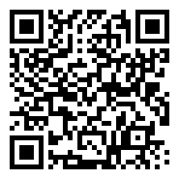
Виртуалды зертхана: PhET
Сабақтың ортасы · 12 мин
Симуляцияны QR-код арқылы ашыңдар.
Параметрлерді өзгертіп, нәтижені бақылаңдар.
Қандай шама қалай өзгереді? Қорытындыны дәптерге жазыңдар.
Сілтеме: https://phet.colorado.edu/en/simulations/resonance
PhET симуляциясы
Notes:
Симуляцияны интерактивті тақтада көрсетіңіз немесе оқушылар смартфонмен ашады. Тілді беттің жоғарғы жағынан ауыстыруға болады.

Slide 9

Бекіту: «Сатылай кешенді талдау»
Сабақтың ортасы · 7 мин
Оқушылар физикалық шаманы/құбылысты сатылап талдайды: анықтамасы → белгіленуі → формуласы → өлшем бірлігі → өлшеу құралы → мысал.
Тәжірибе: бір жіпке ілінген әртүрлі ұзындықты маятниктердің біреуін тербелткенде, ұзындығы бірдей маятниктің тербеле бастағанын бақылаңдар.
Notes:
Әдіс: «Сатылай кешенді талдау». Оқушылар физикалық шаманы/құбылысты сатылап талдайды: анықтамасы → белгіленуі → формуласы → өлшем бірлігі → өлшеу құралы → мысал. Шешімді тақтада бірге тексеріңіз.

Slide 10

Сергіту сәті
Сабақтың ортасы · 2 мин
«Молекулалар». Оқушылар қатты дене, сұйық, газ молекулаларының қозғалысын қимылмен көрсетеді.
Notes:
Қысқа сергіту сәті – 1–2 минут.

Slide 11

Деңгейлік тапсырмалар
Сабақтың ортасы · 11 мин
С
В
А
С деңгейі
В деңгейі
талдау, жинақтау
А деңгейі
қолдану
білу, түсіну
Деңгейіңді өзің таңда. А деңгейін орындасаң – В деңгейіне өт!
Notes:
Деңгейлер баспалдақ сияқты шерткен сайын шығады. Саралау «Таңдау» арқылы. ЕББҚ оқушыларына: жұп-тьютор (күшті оқушымен бірге жұмыс); терминдер сөздігі (қазақша – орысша) және сызбалар.

Slide 12

А деңгейі: білу, түсіну
Сабақтың ортасы · 11 мин
А
Резонанс дегеніміз не?
Жауабы: Амплитуданың ω = ω₀ болғанда күрт артуы.
Notes:
Жауап кілті шерткенде ғана шығады – оқушылар орындап болғаннан кейін көрсетіңіз. А деңгейі: Амплитуданың ω = ω₀ болғанда күрт артуы.

Slide 13
В деңгейі: қолдану
Сабақтың ортасы · 11 мин
В
Резонанс қисығынан жүйенің меншікті жиілігін анықтап, үйкелістің әсерін сипатта.
Жауабы: ω/ω₀ = 1; үйкеліс көп – шың аласа әрі кең.
Notes:
Жауап кілті шерткенде ғана шығады – оқушылар орындап болғаннан кейін көрсетіңіз. В деңгейі: ω/ω₀ = 1; үйкеліс көп – шың аласа әрі кең.

Slide 14
С деңгейі: талдау, жинақтау
Сабақтың ортасы · 11 мин
С
Неліктен көпірден әскерлер сап түзеп өтпейді? Резонанстың пайдалы (музыкалық аспап, радио, әткеншек) және зиянды мысалдарын талда.
Жауабы: Қадам жиілігі көпірдің меншікті жиілігімен сәйкес келсе – резонанс; пайдасы: аспап, радиоқабылдағыш.
Notes:
Жауап кілті шерткенде ғана шығады – оқушылар орындап болғаннан кейін көрсетіңіз. С деңгейі: Қадам жиілігі көпірдің меншікті жиілігімен сәйкес келсе – резонанс; пайдасы: аспап, радиоқабылдағыш.

Slide 15


Бекіту: Google Forms викторинасы
Сабақтың соңы · 7 мин
1
Резонанс шарты?
ν = ν₀
2
Үйкеліс артса резонанс шыңы?
аласа
Google Forms
3
Еріксіз тербеліс жиілігі?
мәжбүрлеуші күштікі
Notes:
Жауаптар жасыл белгімен шерткен сайын бір-бірлеп шығады. 1) ν = ν₀; 2) аласа; 3) мәжбүрлеуші күштікі. Онлайн нұсқасын Google Forms платформасында дайындаңыз (https://forms.google.com/).

Slide 16

Рефлексия: «Аяқталмаған сөйлем»
Сабақтың соңы · 7 мин
«Бүгін мен білдім...», «Маған қиын болды...», «Енді мен... аламын».
9–10 балл
Өте жақсы
7–8 балл
Жақсы
5–6 балл
Қанағаттанарлық
0–4 балл
Қолдау қажет
Notes:
Рефлексияны 2–3 минутта өткізіңіз. Бағалау шкаласы бойынша оқушылар өз балын анықтайды.

Slide 17

Үй тапсырмасы
Сабақтың соңы · 7 мин
А
А деңгейі
В
В деңгейі
С
С деңгейі
§26; 3 сұрақ.
Әткеншекті резонанспен тербелту.
Такома көпірі апаты туралы хабарлама.
Notes:
Үй тапсырмасы сараланған: оқушы деңгейін өзі таңдайды. Kundelik.kz-ке енгізіңіз.

Slide 18
Сабаққа белсенді қатысқандарыңа рахмет!
«Ғылым – инемен құдық қазғандай» (халық мақалы).
Notes:
Сабақты қорытындылау.

